Slide 1
Software Testen
Grondbeginselen / Test Methodes
4 werkuur

Slide 3
Vincent Van De Walle
Vincent@CopyPaste.be
VincentVanDeWalle@digi4u.be
+32 (0) 475 / 97.63.80

Slide 4
Wie bereidt de testen voor?
Acceptatie Testen
  Business / Analisten
Systeem Testen
  Test team / Analisten
Integratie Testen
  Test team / Analisten
Component / Unit Testen
  Analisten / Developers

Slide 5
Wie voert de testen uit?
Acceptatie Testen
  Business
Systeem Testen
  Test team / Analisten / Systeem
Integratie Testen
  Test team / Analisten / Systeem
Component / Unit Testen
  Developers / Systeem

Slide 6
Ad hoc testing
Wat is het?
  Click here, click there and click every where
Waar wordt het gebruikt in het model?
  Overal
Technieken
  Je doet maar wat
Voordelen
  Je doet maar wat
Nadelen
  Je doet maar wat
Notes:
Wanneer het resultaat van iets doen, niet het resultaat geeft, dat je verwacht. Dan pas je jezelf / je gedrag / je volgende test aan.

Slide 7
Verkennend Testen (UK Exploratory testing)
Verkennend testen is
  Een methode van software testing
  dat persoonlijke vrijheid benadrukt
  en legt de verantwoordelijkheid bij de tester die het doet
  Met als doel de waarde van het product te optimaliseren
  Door het test ontwerp,
  de test uitvoering,
  de interpretatie van het testen uitvoeren
  en door constant bij te leren
  hoe het product werkt
Wat?
Waarom?
Hoe?
Notes:
7
7

Slide 8
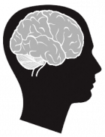
Tegenstrijdige aanpakken
  In testen uitschrijven, de testen zijn eerst uitgedacht, en dan ‘opgenomen’. Dan worden ze misschien later uitgevoerd, misschien door een ander persoon.
  In verkennend testen, is het uitdenken en het uitvoeren tegelijkertijd. Er is een grote kans dat het niet wordt ‘opgenomen’.
  In Ad hoc testen, doe je maar wat.
Test
Uitschrijven
Test ideeën
Product
Notes:
Voor de mensen die zich onvermijdelijk zullen afvragen "Wat is het verschil tussen verkennende tests en ad-hoc tests”?
We beginnen met te antwoorden dat we het onderscheid pas kunnen maken als u ons een idee heeft gegeven van wat 'ad hoc' voor u betekent.
Sommige mensen geloven dat "ad hoc" een synoniem is voor "slordig" of "slapdash". Goed uitgevoerde verkennende tests zijn natuurlijk niet slordig of slapdash.
Als we naar het woordenboek gaan, zien we dat "ad hoc" letterlijk "hiertoe" betekent, en volgens afspraak "met dit doel". In die zin vallen "ad hoc" en "verkennend" niet echt in verschillende categorieën.
Bijna alle testen die het waard zijn om te doen, of verkennend of uitgeschreven, is ad hoc; het wordt gedaan in dienst van een of ander doel en het stopt nadat dat doel is vervuld.
We kunnen dus niet zeker weten wat u bedoelt met "ad hoc" totdat u het ons vertelt.

Slide 9
Tegenstrijdige aanpakken
  In testen uitschrijven, krijg je het effect van een voorbereide speech, of het lezen van muzieknoten. Het is een soort begeleiden van vooraf uitgedachte scenario’s.
  In verkennend testen is het een conversatie hebben, of ge speelt jazz. Het is een gestructureerd begeleiden.
  In Ad hoc testen, doe je maar wat.
Test
Uitschrijven
Test ideeën
Product
Notes:
Is verkennend testen iets dat u wilt doen als u snel resultaat wilt?
Verkennende benaderingen zijn doorgaans sneller dan benaderingen met scripts, aangezien er bij een verkennende benadering minder hiaten of vertragingen zijn bij het doorgeven van leren van persoon tot persoon, en aangezien
is meestal sneller wanneer mensen de controle hebben over hun eigen processen.
In een verkennende modus heeft de tester de neiging om meer cognitief bezig te zijn. Hij beheert dynamisch de focus; maakt veel observaties tegelijkertijd - sommige bewust en andere niet; maakt snelle evaluaties - alweer, sommige bewust en andere niet; en neemt onmiddellijk beslissingen over wat te doen.
Zelfs in een scriptmodus is het moeilijk om het idee van een enkele, atomaire test voor te stellen; zelfs een vreselijk ontevreden mens zal zo nu en dan een inzichtelijke, afwijkende observatie maken.
Tenminste in deels vanwege de neiging tot herhaling en terugtrekking, voelt het uitvoeren van menselijke scripts vaak als ploeteren.
Het uitvoeren van een scripttest door een machine kost doorgaans minder tijd dan het script testuitvoering uitgevoerd door een mens, maar het voorbereiden van een script (of het nu door een machine of een mens moet worden uitgevoerd) duurt meestal langer dan het niet voorbereiden van een script - een automatiseringskost
soms verborgen in het volle zicht.
Programmeurs zijn welkom en worden aangemoedigd om hun werk te controleren.

Slide 10
Tegenstrijdige aanpakken
  In testen uitschrijven, benadruk je beslissingen en wie verantwoordelijk is.
  In verkennend testen benadruk je het product leren en aanpasbaarheid.
  In Ad hoc testen, doe je maar wat.
Test
Uitschrijven
Test ideeën
Product

Slide 11
Samenvatting
Uitgeschreven testen
  Beslissing
  Bevestiging
  Verantwoordelijkheid
  Herhaalbaarheid
  Moeilijker aanpasbaar
Verkennend testen
  Product verkennen
  Product ontdekken
  Product aanleren en ‘expertise’ vinden
  Gemakkelijker aanpasbaar
Add Hoc testen
  Je doet maar wat

Slide 12
Checken versus Testen
Uitgeschreven testen
  Is checken
  Je volgt een procedure / algoritme (doe dit, doe dat)
Verkennend testen
  Is echt testen
  Je gaat een product uitproberen om de werking ervan te kennen
    Je stelt vast
      Interactie met het product door dingen te doen
    Je evalueert
      Je kijkt of het product correct reageert op de interactie
        (Algoritmisch, je weet wat te verwachten)
    Je rapporteert
      De resultaten worden gecommuniceerd

Slide 13
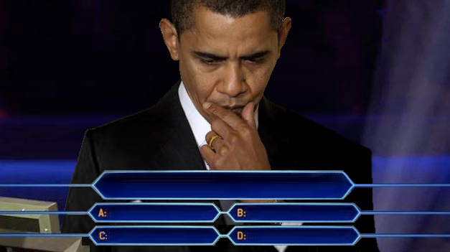
De vraag van 1 miljoen
Wat is de ideale verdeling tussen verkennend en uitgeschreven testen?
50/50
20/80
80/20
other

Slide 14
De vraag van 1 miljoen
Wat is de ideale verdeling tussen verkennend en uitgeschreven testen?
50/50
20/80
80/20
E:
Het hangt ervan af!

Slide 15
Het hangt ervan af
Verschillende test methodes dienen verschillende informatie objectieven
Wat wil je weten / doen?
  Vinden van defecten / issues?
  Het aantal gevonden fouten maximaliseren?
  Afblokken van vroegtijdige (niet rijpe) releases?
  Managers helpen van beslissingen te nemen?
  Minimaliseren van de technische kost?
  Voldoet het aan de specificaties?
  Voldoet het aan de wetgeving?
  Beperken van de kans op rechtzaken?
  Vinden of een product correct werkt?
Notes:
15

Slide 16
Uitgeschreven versus Verkennend testen
Beide hebben hun voordelen en nadelen
Welke je kiest hangt af van wat je wilt bereiken
Ideaal is het een mix
  Verkennend testen
    Vinden van risico’s en problemen in een vroeg stadium
    Tonen waar een software product werkt en waar niet
  Uitgeschreven testen
    Bevestigen van het gedrag van functionaliteiten (requirements)
    Een soort checklijst
    Een soort inventaris van uitvoerbare testen
  Ad hoc testen
    Moet leiden naar verkennend testen of uitgeschreven testen

Slide 17
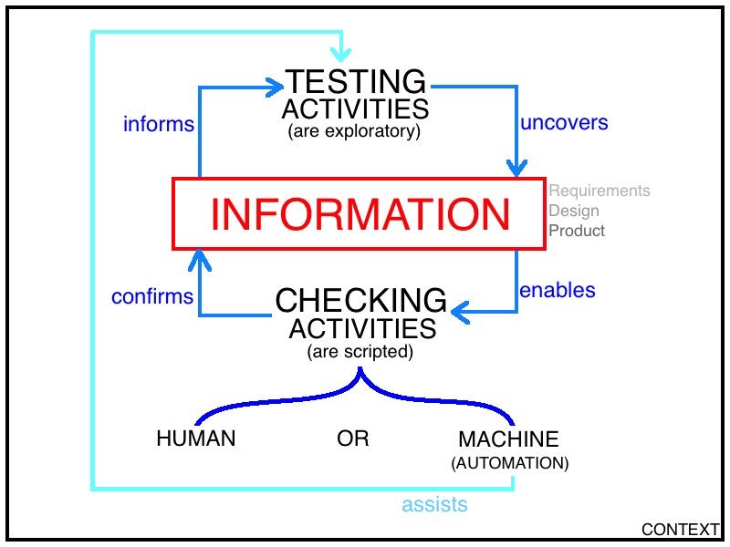
Uitgeschreven versus Verkennend testen
Bron: Dan Ashby

Slide 18
Het ‘probleem’ van verkennend testen
Verkennend testen
  De ‘natuur’ van verkennend testen is het feit dat je als tester je gemakkelijk kan aanpassen. Je ziet als doel dat je de software wilt ‘leren kennen’, maakt dat deze methode heel veel gebruikt wordt, vooral als de tijd kort is.
Maar
  Het wordt vaak afgestoten en als een foute methode beschouwd, door deze die ervan uitgaan dat verkennend testen niet reproduceerbaar, niet meetbaar is.
© Jon Bach 2014 – Exploratory testing is now in session

Slide 19

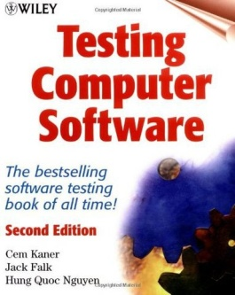
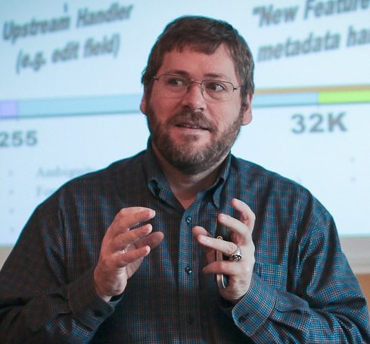
Stap voor stap naar Verkennend Testen
“Brain-engaged testing”
Cem Kaner
1988
"Exploratory testing is simultaneous learning,
test design and test execution”
James Bach
1995
”Scientific thinking in real time”
James Bach
2001
Notes:
19

Slide 20
Stap voor stap naar Verkennend Testen
”To the extent that the next test we do is influenced by
the result of the last test we did, we are doing
exploratory testing.“
James Bach
2001
”Simultaneous test design, test execution
and learning, with an emphasis on learning”
Cem Kaner
2005
Notes:
20

Slide 21
Testen in een notedop
Verwachte functionaliteit
Gekregen functionaliteit
Waarde niet opgeleverd
Waarde met weinig risico
Risico vol
21
Notes:
21
21
Dit het basis schema van Software testen:
In de linker cirkel, daar hebben we onze verwachte functionaliteiten.
Wat hierin zit, is hetgene wat we beschreven hebben. Wat moet er gemaakt worden?
Alles wat hier niet inzit, verwacht je dus niet.
Als we testen gaan uitschrijven, dan ga je ‘scannen’ wat de requirements zijn.
Je gaat het verwachte gedrag uitschrijven.
In de rechter cirkel, staat wat er opgeleverd is.
Dit zijn de dingen die al gemaakt zijn.
Alles wat hier niet inzit, heb je nog niet, en kun je dus ook niet verkennend testen.
Als je dingen gaat verkennend testen, of testen gaat uitvoeren, dan ga je ‘scannen’ in de bestaande functionaliteiten.
Dus het diagram bestaat uit 4 delen.
De overlapping: Het deel dat verwacht en wat uitgevoerd is.
Het gedeelte buiten de cirkels: Hetgene dat we niet verwachten en wat we ook niet gekregen hebben.
Prijs je gelukkig als er hier niet teveel tijd aan besteed is.
Het linker gedeelte: Wat verwacht is, maar dat je nog niet gekregen hebt.
Het gedeelte heeft minder waarde dan wat je al gekregen hebt.
Het rechter gedeelte: Wat er gekregen is, maar wat je niet verwachte.
Dit is voor ons een volledige verrassing. Waar komt dit vandaan?
Zijn er hier risico’s aan verbonden?
Ja, want we hebben geen idee waar het idee vandaan kwam.

Slide 22
Verkennend testen in een notedop
Verwachte functionaliteit
Gekregen functionaliteit
Waarde niet opgeleverd
Waarde met weinig risico
Risico vol
22
Notes:
22
22
Dit is verkennend testen.
Het scannen door de eindige reeks van wat we hebben, vereist als eerste stap iets om te scannen.
Dat betekent dat we ons op het kritieke pad bevinden, we zitten niet naast het pad.
We moeten snel zijn, en om snel te zijn, moeten we voorbereid en bekwaam zijn.
We zult risico’s vinden en risico's moeten worden beoordeeld en aangepakt, snel en goed.

Slide 23
Uitgeschreven testen in een notedop
Verwachte functionaliteit
Gekregen functionaliteit
Waarde niet opgeleverd
Waarde met weinig risico
Risico vol
23
Notes:
23
23
Dit is een uitgeschreven test.
Het doorlopen van een eindige reeks dingen die we verwachten.
Dit kan worden uitgevoerd, voordat we iets te testen hebben.
Het berust op een goed begrip van onze verwachtingen.
Als we op het kritieke pad willen terecht komen, hebben we het begrip ‘stabiel’ te zijn.
Dan kunnen we de stappen bij het testen opschrijven, voordat we ooit testen.
Als we de test doen, weten we wat er is, en wat niet. We weten wat de waarde zou moeten zijn.

Slide 24
De waarheid over modellen
Alle modellen zijn fout,
maar sommige zijn bruikbaar
(George Box, 1976)
Notes:
24

Slide 25
Een meer realistisch model
Hoe we
het product zien ?
1
“Vergelijk het idee van het product met hoe het beschreven is”
Verbeelding
“Vergelijk het product met het originele idee”
2
3
Beschreven
Ontvangen
Hoe het product
was beschreven?
Hoe het product
was opgeleverd?
“Vergelijk het product met hoe het is beschreven”
25
Notes:
25
25

Slide 26
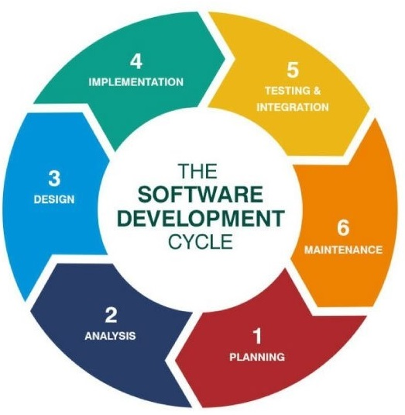
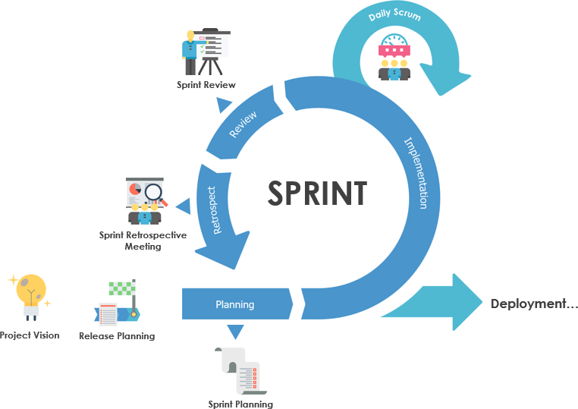
Verkennend testen in een Agile omgeving
“Agile” gaat over het krijgen van vrijheid
  In het maken
  In het leren
  In het aanpassen
Op basis van snel
verkregen feedback
In tegenstelling tot
het volgen van een
plan
26
Notes:
26
26
Dit is verkennend testen.
Het scannen door de eindige reeks van wat we hebben, vereist als eerste stap iets om te scannen.
Dat betekent dat we ons op het kritieke pad bevinden, we zitten niet naast het pad.
We moeten snel zijn, en om snel te zijn, moeten we voorbereid en bekwaam zijn.
We zult risico’s vinden en risico's moeten worden beoordeeld en aangepakt, snel en goed.

Slide 27
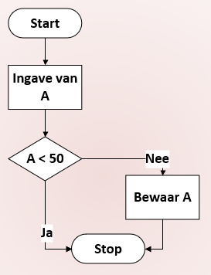
Oefening – hoeveel test scenario’s?
Hoeveel test scenario’s zou je maken, om onderstaande flowchart te testen?
Notes:
Hoeveel test scenario’s zou je uitvoeren om het project voorgesteld door deze flowchart.
De meest logische optie is 2.
Je loopt door de twee takken van de flowchart.
Stel dat je er 3 zou nemen?
A < 50
A = 50
A > 50
Dit is echt een “grensgeval” test.
En wat als A geen getal is? Welke tak zou het nemen?
Laat me nu een ‘geheim’ verklappen.
Dit is niet het systeem dat je aan het testen bent. Dit is een schematische voorstelling van het systeem dat je aan het testen bent. En het is een uitermate klein onderdeel van het systeem dat je test.
Als je zoiets krijgt moet je eerste reactie zijn:
Wat is dit ding?
Wat is hier aan de hand?
Wat gebeurt er hier?
Wie kan jou meer informatie geen over het project waar dit in gebruikt wordt?
Waar wordt deze filtering (A<50) voor gebruikt?
Telkens je iets ziet in de aard van “Ingave van”, dan moet je je afvragen wat er aan de hand is.
Die “ingave van” is een abstractie van, ergens komt input vandaan.
Zulke diagrammen zijn modellen van een stukje software, en soms zijn deze modellen onvolledig.
We hebben echter ‘onvolledigheid” nodig, omdat we het anders niet begrijpen.
Maar ge moogt nooit het complexe achter de ingave vergeten.
Dus, een schatting maken van wat je nodig hebt van aantal test scenario’s is extreem moeilijk.
Om niet te zeggen, onmogelijk.
En ik laat in het midden of je het volledig zou kunnen testen.

Slide 28
Project information
Een paar voorbeelden
  Deze code is onderdeel van een experimenteel systeem om een ruimteschip te beschermen tegen ruimteafval in de ruimte die het ruimteschip kunnen beschadigen
  Het systeem evalueert de ‘bedreiging’ van het ruimteafval op de route van het ruimteschip.
  Het systeem stelt te ondernemen acties voor.
  50 processors doen dit tegelijkertijd met informatie die komt van een radar netwerk en aan boord van het ruimteschip wordt dit constant ge-evalueerd.
  Wanneer een “dreiging” effectief is, dan wordt de route van het ruimteschip aangepast.
  Wanneer je jonger dan 50 bent, dan kun je geen lid worden van de OKRA club.

Slide 29
Input van A
Een paar scenario’s
  Connecteer naar een data server (al dan niet in de cloud)
  Wacht op autenticatie.
  Wacht op autorizatie.
  Maak een nieuw record aan.
  Handel alle mogelijke fouten af.
  Voer op het getal groter dan 50 een berekening uit
    Resultaat is een score van A tot F.
  Zet de letter in Ascii code om.
  Bewaar de Ascii code.
  Alles binnen 25 milliseconden.

Slide 30
A<50?
if ($threatAnalysisScore >= 50)
{
storeThreat($threatHandle);
}

Slide 31
Bewaar A
Een paar scenario’s
  Leg connectie naar de databank.
  Wacht op autorisatie.
  Stuur de waarde A als record naar de databank.
  Ontvang een verificatie sleutel.
  Check of het correct opgeslagen is.

Slide 32
Stop
Een paar scenario’s
  Vernietig alle objecten.
  Geef geheugen vrij.
  Geef een “succes” code terug.

Slide 33
Static testing
Wat is het?
  Je test een programma zonder de code uit te voeren.
Waar wordt het gebruikt in het model?
  Zo dicht mogelijk bij het tikken van de code
Technieken
  Pair programming (Extreme Programming)
  Pair testing (Extreme Testing)
  Code check / review

Slide 34
Static testing
Voordelen
  Problemen worden in een héél vroeg stadium ontdekt.
  Je vindt ontwerp fouten (design).
  Programmeurs leren elkaars code en stijl kennen.
  Analisten leren elkaars analyses en stijl kennen.
  Documentatie / Requirements worden gelezen.
  Ontbrekende requirements worden gevonden.
  Afwijken van de standaard is lastiger.
  Onderhoudbare code.
  Interface specificaties die niet consistent zijn worden gevonden.
    Vooral de dataflow wordt gecontroleerd.
Nadelen
  Tijdrovend (Je werkt met meerdere op hetzelfde ding)
  Je test niet de applicatie.

Slide 35
Dynamic testing
Wat is het?
  Je test een programma door de code uit te voeren.
Waar wordt het gebruikt in het model?
  Zo dicht mogelijk na het implementeren van de code
Technieken
  Verkennend testen.
  Uitgeschreven testen.

Slide 36
Dynamic testing
Voordelen
  Je voert de applicatie uit.
  Je moet abstractie maken van hoe het technisch in elkaar zit, je test de functionele en niet functionele requirements.
Nadelen
  Je kunt niet alle testen uitvoeren.
  Je weet niet altijd wat er technisch op de achtergrond gebeurd.
  Er zijn honderden verschillende type testen uit te voeren.

Slide 37
Twee frameworks voor verkennend testen
In / Uit
Gedrag

Slide 38
Framework 1 – In / Out
In / uit
  Input
  Resultaat
  Koppel input aan resultaat
In / Uit
Notes:
Je concentreert je niet op functionaliteit, maar op kijken wat de input en de output is.
En de mogelijke linken er tussen.

Slide 39

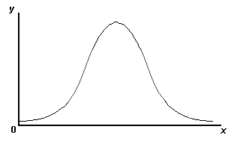
Framework 2 – Gedrag
Gedrag
Gedrag
  Actie / Method
  Gebeurtenis / Event
  Gedrag
  Informatie
Extra info
  Gebruikers zijn niet altijd de rechtstreekse oorzaak van een observeerbaar gedrag.
  Verschillend gedrag / antwoord wil zeggen een verschillende “status” (Eigenschap / Property)
    E.g. State diagrams / state machine
Notes:
In dit framework, bestudeer je het gedrag.
Mogelijke acties en gebeurtenissen zijn gekend en ook de gegevens waarover het systeem beschikt zijn gekend (of niet).
Actie – Reactie
Reden – Gevolg

Slide 40
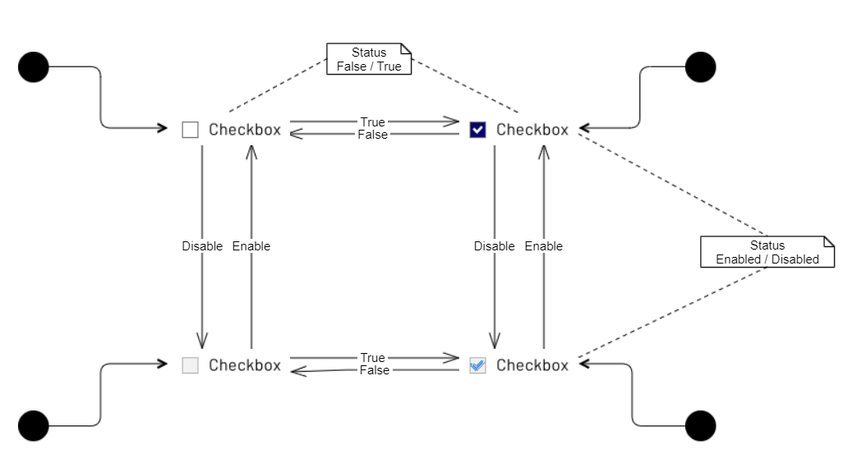
Een voorbeeld van een state diagram

Slide 41
White Box testing
Wat is het?
  De structuur / ontwerp en uitvoering van het te testen onderwerp is gekend.
    Met andere woorden, de binnenkant en design kan worden bekeken.
Waar wordt het gebruikt in het model?
  Component testen.
  Integratie testen.
  Systeem testen.
  Unit testen. (Voer voor discussie)
Technieken
  Een beetje code kunnen lezen is handig.
  Je kijkt dus onder de motorkap van het voertuig.
  Je kunt echt “bitziften”.

Slide 42
White Box testing
Voordelen
  Ge kunt testen in een vroeg stadium. Niet echt een User Interface nodig om het testen te starten.
  Doordat je de code en de interne werking kunt zien, kun je ook de mogelijke paden in de code testen.
Nadelen
  Testen kunnen héél snel, héél complex worden, en dus is een “skill set” nodig.
    Databanken, Interfaces, Code begrijpend lezen, …
  Onderhoud van uitgeschreven testen kan veel werk zijn, als de code constant gewijzigd wordt (refactoring).
  Test methode ligt zeer dicht bij coderen, niet iedere testtool kan dit aan.
  Er is al iets werkends nodig om testen te kunnen starten.

Slide 43
Black Box testing
Wat is het?
  De structuur / ontwerp en uitvoering van het te testen onderwerp is niet gekend.
    Met andere woorden, de binnenkant en design kan niet worden bekeken.
Waar wordt het gebruikt in het model?
  Integratie testen.
  Systeem testen.
  Acceptatie testen.
Technieken
  Gedrag en performantie fouten.
  Initialisatie en afsluit fouten.
  Data structuren, interfaces en ontbrekende functionaliteit.

Slide 44
Black Box testing
Voordelen
  Testen worden uitgevoerd vanuit een gebruikers standpunt.
  Testers hoeven niet de design te kennen van hoe iets gemaakt is.
  Testen kunnen uitgevoerd worden door derde partijen.
  Je ontwijkt het “ontwikkelaars”-vooroordeel.
  Test scenario’s kunnen geschreven worden, zodra de specificaties / requirements gekend zijn.
Nadelen
  Er is een grote kans dat niet alle code zal getest zijn. Bijvoorbeeld een randscenario dat ontwikkeld is, maar niet gekend door de testers.
  Zonder duidelijke specificaties, wordt dit snel Try and Error.
  Testen kunnen soms overbodig zijn. Iets testen waarvan er een unit test is, is zinloos.

Slide 45
Black Box
Functional
Non-Functional
White Box
Data Flow
Niveaus
Method
Dynamisch
Unit
Integratie
Systeem
Control
Acceptatie
Acceptatie
Unit
Integratie

Slide 46
Gray Box testing
Wat is het?
  Een mengeling van Black Box en White Box testing.
  Je hoeft niet van alles het detail te weten.
Waar wordt het gebruikt in het model?
  Integratie testen.
  Systeem testen.

Slide 47
Agile testing
Wat is het?
  De cyclus van het testen wordt verkleind naar een kortere periode.
Waar wordt het gebruikt in het model?
  Dit wordt overal gebruikt in het model.
Technieken
  Test-Driven Development.
    De input en output zijn gekend op voorhand.
    Het te verwachten resultaat is gekend op voorhand.
  Behaviour-Driven Development / Testing.
    Het gedrag van de applicatie is beschreven op voorhand.
    De beschrijving van het gedrag laat automatisering van code / testen toe.

Slide 48
Agile testing
Voordelen
  Veel sneller feedback.
  Alles is timeboxed (afgesproken tijdstippen en tijdsduur).
  Niet sequentieel.
    Je test in blokken en werkt met milestones.
  Testen gebeurt door het team, niet door testers.
Nadelen
  Je hebt een ander denkpatroon nodig om iets af te werken.
  Testen gebeurt door het team, niet door testers.
  Business Driven.
    En die hebben niet altijd kaas gegeten van software ontwikkeling.
  Verandering is normaal, maar altijd veranderen is dat niet.
  Je bent de laatste in de rij, dus vaak kom je in tijdsnood.

Slide 49
Een voorbeeld uit de praktijk
Een component
  Rijksregister nummer met validatie.
Een component gebruiken
  Rijksregister nummer met validatie.
Ingeven van een geboortedatum
  Een datum ingave.
Ingeven van het geslacht
  Een ingave via een keuzelijst.

